Slide 1

SOS-Kinder- und Jugendhilfen
Weilheim

Slide 2
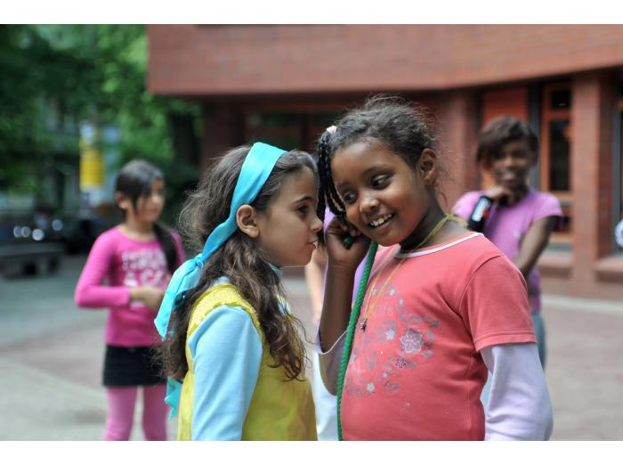
SOS VESNIČKY
SOS dětské vesničky ve Weilheimu pomáhají a podporují děti a mladé lidi na jejich cestě k samostatnosti. Při problémech v rodině a v těžkých životních situacích hledají společně s odborníky radu a fungující řešení

Slide 3
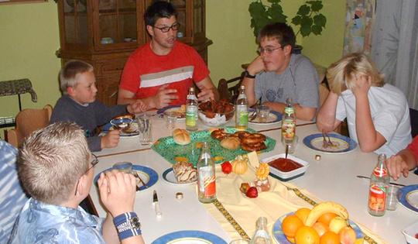
PRIVÁT
Pro chlapce od 11 let, dospívající chlapce, kteří nemohou žít doma, z důvodu závažných rodinných situacích a chtějí dobrovolně vstoupit do tohoto programu
Žijí společně v bytě s vychovateli, kteří je vedou k samostatnosti a připravují je na běžný život
Tyto léčebný priváty jsou umístěny ve třech samostatných domech a jsou obklopeny fotbalovým hřištěm, posilovnou a Grillplatz.
Velký důraz je kladen na podporu ve škole, sportu, volnočasových a rekreačních aktivitách

Slide 4
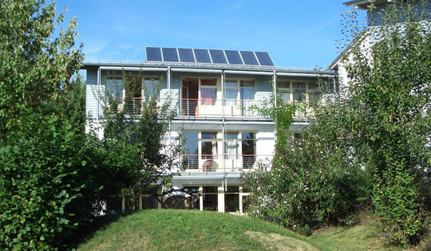
CHRÁNĚNÉ BYDLENÍ
Pro teenagery a mladistvé ve věku 16 let, kteří pracují a chtějí žít ve vlastním bytě, ale potřebují pomoc a podporu, aby se mohli lépe vyrovnat s každodenními problémy
Program je rozdělen na vnitřní a vnější chráněné bydlení
V malém bytě vnitřního CHB v rámci SOS vesniček jsou mladiství připravováni na jejich odchod do běžného života. Mladiství žiji ve svém soukromém bytě a plánují si čas podle svých individuálních potřeb. Sami si vaří, perou prádlo a hospodaří s penězi. Je jim poskytovaná podpora v oblastech které aktuálně nezvládají (finance, škola, rodina atd.).
Program venkovního CHB spočívá v tom, že mladistvý bydlí ve svém bytě ve městě a pracovníci za ním dojíždí na pár hodin.

Slide 5

FLEXIBILNÍ POMOC
Nabídka různých programů a nástroj, které lépe pomohou rodině v krizi
  Sociálně pedagogická pomoc rodině
  Tréning rodičů
  Intenzivní rodinné poradenství s dvěma terapeuty
  Vzdělávací programy
  Podpora pro děti, kteří nezvládají školu

Slide 6
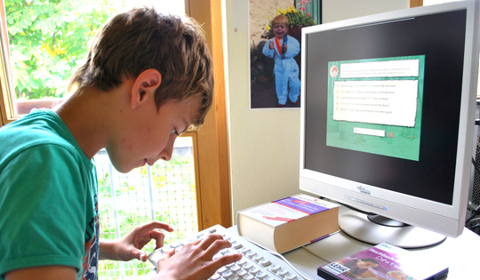
FACHDIENST „ŠKOLNÍ, ODBORNÁ A KOMPETENČNÍ PODPORA“
Program pro problémové děti a mladé lidi, kteří mají silný deficit k pravidelnému vzdělávání a nápadně často nechodí do školy. Tato služba pomáhá dětem a dospívajícím v úzké spolupráci se školou nebo s organizací pro výcvik, aby jim pomohli vyvážit jejich deficity a snížily jejich problémy s chováním.
Tyto děti a mladiství chodí na dvě individuální lekce týdně
Tato služba pomáhá dětem a mladistvým v potížích s koncentrací, s poruchami učení, s problémovým chováním. Také jsou posilovány sociální dovednosti, jako je osobní vzhled a obecné životní dovednosti. Snaha o znovu integrování dětí a mládeže do škol.
Spolupráce s psychologem

Slide 7

PSYCHOLOGICKÁ PÉČE
Diagnostické
Školení a poradenství vzdělávacího týmu
Rodinné konverzace
Rodinné semináře
Jednotlivé rozhovory a krizová intervence
Terapie pro SPU

Slide 8
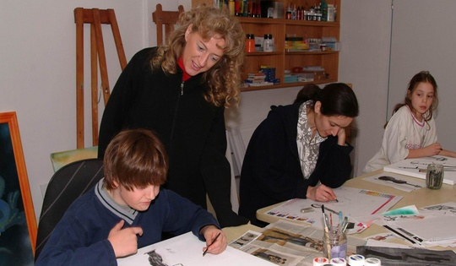
UMĚLECKÝ ATELIER
V tomto projektu, pod názvem „Osobní vzdělávání prostřednictví umění“ pod vedení umělkyně Tanji Kuhn Tang, se mohou se naučit malovat, tvarovat a pracovat. Učí se pracovat s různými technikami a materiály.
Tento projet je přístupný i veřejnosti

Slide 9

OSTATNÍ
Setkávání
Celodenní škola
Pomoc uprchlíkům
Možnost finanční pomoci (např. zakoupení přáníčka nebo pohlednice)
Dobrovolnictví, praxe

Slide 10
ZDROJE
http://www.sos-kinderdorf.de/kinder-und-jugendhilfen-weilheim
https://www.youtube.com/watch?v=CJ43gAMAuDo

